Slide 1

Курсовая работа
На тему: Информационная система охранного агентства
Министерство образования и науки Российской Федерации
Муромский институт (филиал)
федерального государственного бюджетного образовательного учреждения
высшего профессионального образования
«Владимирский государственный университет
имени Александра Григорьевича и Николая Григорьевича Столетовых»
(МИ (филиал) ВлГУ)
Выполнил студент группы ПиН-122 Коротков А. М.
Преподаватель Колпаков А. А.
Муром 2024

Slide 2
Цели и задачи
1) Автоматизация процессов.
2) Сокращение времени на ручную работу.
3) Хранение информации и быстрый доступ к ней.
4) Автоматическое отслеживание сроков лицензии у сотрудников.

Slide 3
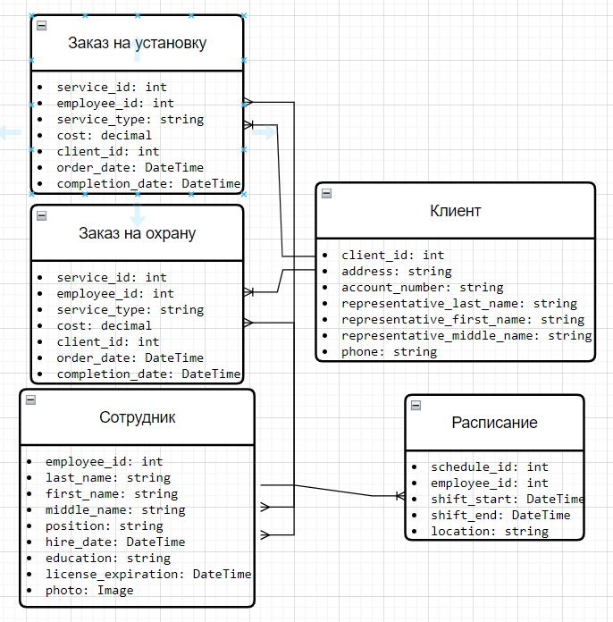
Диаграмма классов

Slide 4
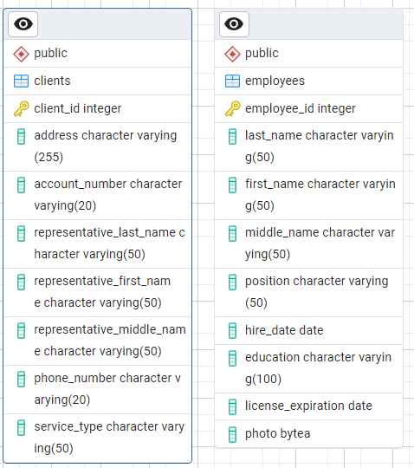
Создание базы данных

Slide 5
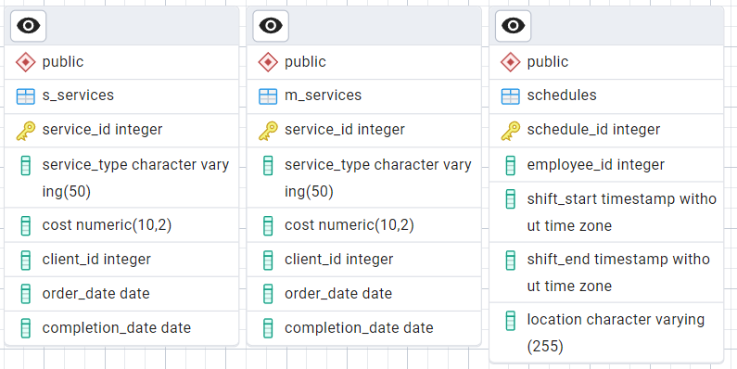
Создание базы данных

Slide 6
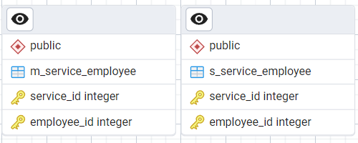
Создание базы данных

Slide 7
Программирование ИС
var conn = new NpgsqlConnection(
“server=localhost;
database=Kursach_SUBD;
user Id=postgres;
password=1234”
)
conn.Open();
NpgsqlCommand command = new NpgsqlCommand("SELECT * FROM employees", conn);
NpgsqlDataAdapter da = new NpgsqlDataAdapter(command);

Slide 8
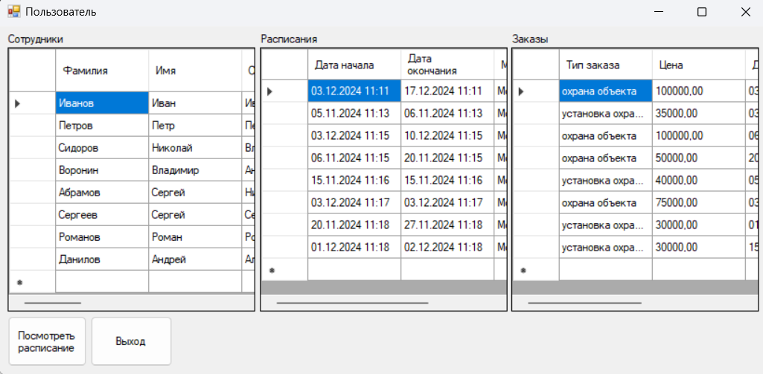
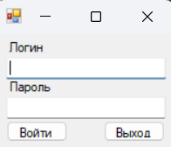
Скриншоты окон программы

Slide 9
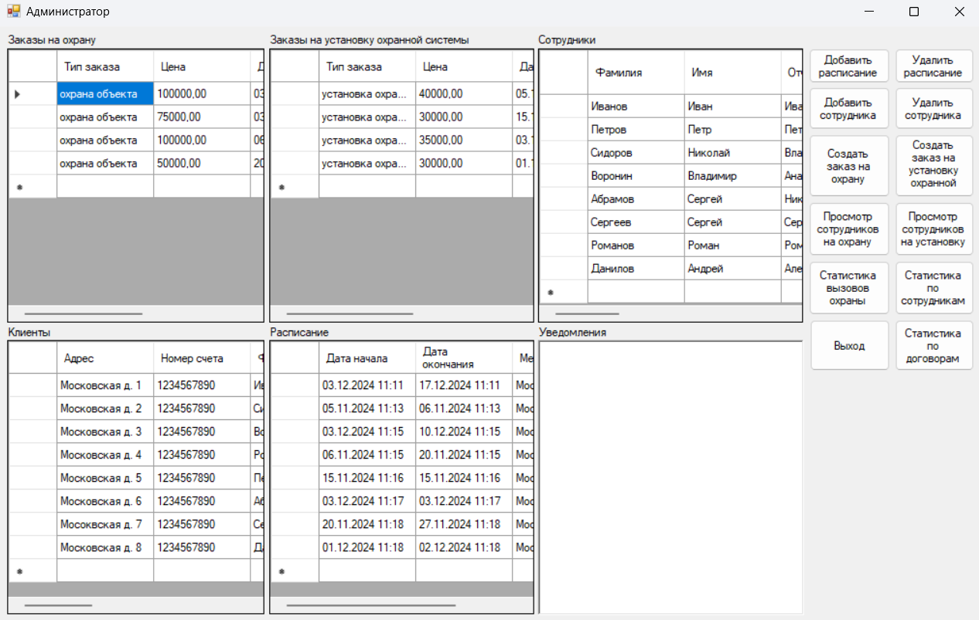
Скриншоты окон программы

Slide 10
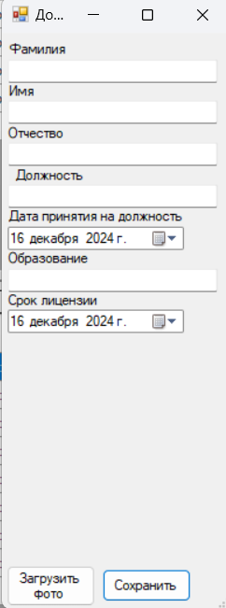
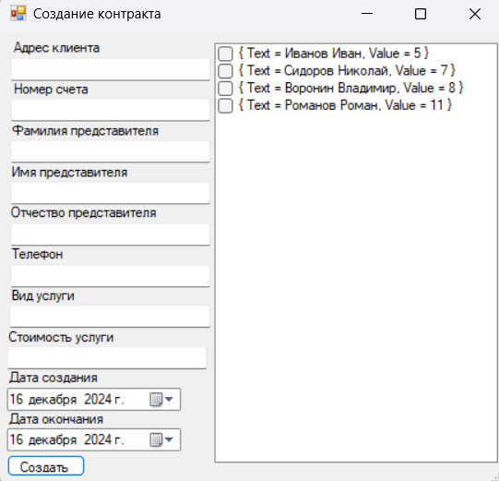
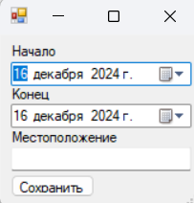
Скриншоты окон программы

Slide 11
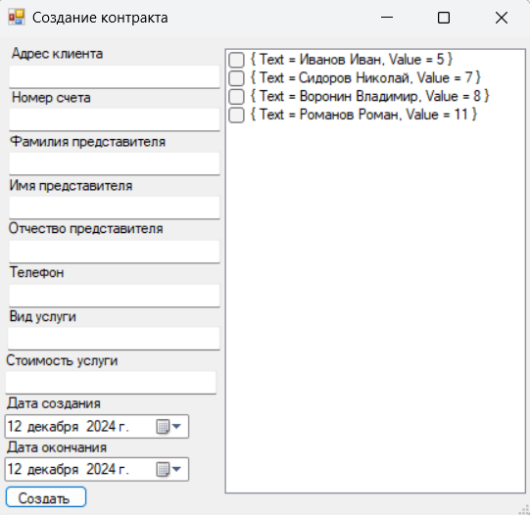
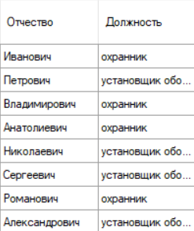
Автоматизация процессов

Slide 12
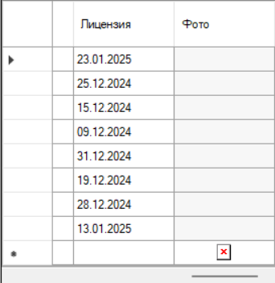
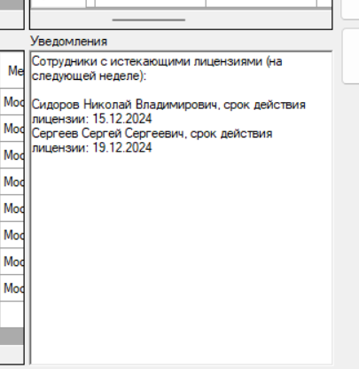
Автоматизация процессов

